Slide 1


Ansible
Доклад подготовил: Забаровский Р.В.

Slide 2
Что такое Ansible?
Ansible – система управления конфигурацией
Применима для ОС Linux/Unix и Windows
Бесплатная и open source, лицензия GNU GPL
“Консольно-ориентированная” (command-line interface)
Модульная архитектура
Поддержка сторонних модулей (Ansible Galaxy)
Коммерческий вариант – Ansible Tower
Разработчик – Ansible Inc./Red Hat Inc.
Аналоги: Puppet, Salt, Chef
Notes:
это программное решение для удаленного управления конфигурациями. Оно позволяет настраивать удаленные машины. Главное его отличие от других подобных систем в том, что Ansible использует существующую инфраструктуру SSH, в то время как другие (chef, puppet, и пр.) требуют установки специального PKI-окружения.

Slide 3
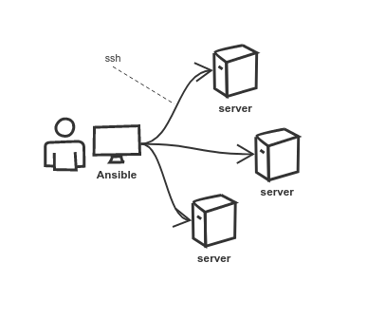
Как работает Ansible
Notes:
Взаимодействие с окружениями через SSH. Не нужно ставить клиента(агента) на машину. Для управления узлами, Ansible обрабатывает все коммуникации между мастер – узлами и узлами – агентами по стандартному SSH, или через модуль Paramiko, который является частью Python SSH второй версии.

Slide 4
Ключевые особенности
Безагентное. В клиенте не установлено программное обеспечение или агент, который общается с сервером.
Идемпотентное. Независимо от того, сколько раз вы вызываете операцию, результат будет одинаковым.
Простое и расширяемое. Программа Ansible написанa на Python и использует YAML для написания команд. Оба языка считаются относительно простыми в изучении.

Slide 5
Сравнение Ansible и Puppet
Ansible
Императивный стиль (задачи playbooks)
Push по команде контроллера
Централизованная
Центр: машина инженера (контроллер)
Язык: YAML
В основе: SSH и Python
Puppet
Декларативный стиль (описание в manifests)
Pull периодически (агенты)
Централизованная
Центр: выделенный сервер
Язык: Puppet DSL
В основе: HTTPS и Ruby

Slide 6
Установка
На главном контроллере:
Документация по установке Ansible: http://docs.ansible.com/ansible/intro_installation.html
Интерфейс: текстовый редактор и командная строка
На серверах:
Устанавливать Ansible не требуется
Должен быть python 2.7 или выше
Настроен доступ по SSH c контроллера

Slide 7
Playbooks
Последовательности команд организуются в playbooks
Для описания используется нотация YAML
Playbook содержит не только задачи (tasks), но также может содержать:
hosts — шаблон серверов, к которым применяется playbooks
vars — переменные
handlers — обработчики
и др. директивы
Задачи в playbook выполняются строго последовательно
Можно сделать много playbooks для разных задач/ситуаций

Slide 8
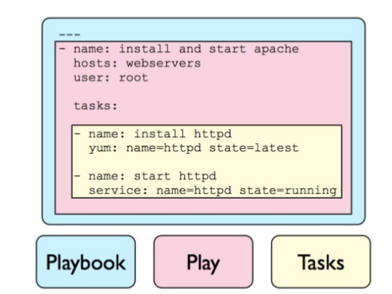
Playbooks
Name – название плейбука
Hosts – группа хостов, к которым будет создаваться подключение
User – подключение под этим аккаунтом
Tasks – задача для выполнения
Name – имя задачи
Yum – менеджер пакетов
Service – контроллер сервисов на хостах

Slide 9
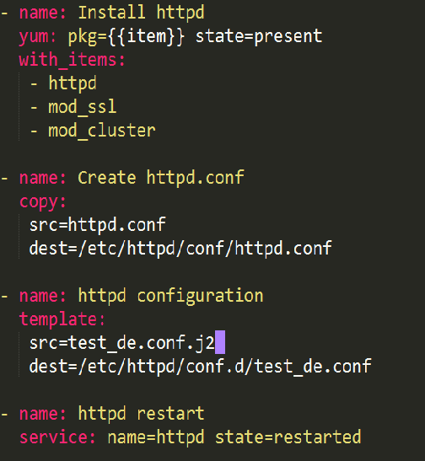
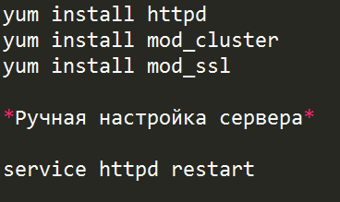
Playbooks

Slide 10
Advanced Playbooks
Циклы (with_items, with_nested, with_file, with_fileglob etc.)
Тэги
Блоки (block)
Includes
Условия (when)
Handlers
Игнорирование ошибок (ignore_errors)

Slide 11
Roles
Удобная возможность группировать сервера по назначению/функциям
Один сервер может иметь несколько ролей и такой подход позволяет:
Не порождать случайных кросс-зависимостей
Легко "расщеплять" или комбинировать сервер при масштабировании
Всем серверам может быть прописана "базовая" роль, которая реализует ваши любимые настройки
Роли легче повторно использовать (в других проектах и т.п.)
Ansible Galaxy предоставляет готовые описания ролей для использования (например, "сервер с nginx")

Slide 12
Преимущества
Взаимодействие с окружениями через SSH. Не нужно ставить клиента(агента) на машину. Для управления узлами, Ansible обрабатывает все коммуникации между мастер – узлами и узлами – агентами по стандартному SSH
Простота написания сценариев. Плейбуки в Ansible невероятно просты и читаемы.
Декларативный язык
Большое количество готовых модулей. Готовые команды "из коробки". Более 100 различных модулей.
Большое сообщество. Портал Ansible Galaxy, на котором вы наверняка найдете решение для своей задачи. Тонны плейбуков, фреймворков, дистрибутивов и сопутствующего ПО.
Скорость развертывания новых окружений
Гарантия того, что окружения настроены одинаково
Уменьшение человеческого фактора

Slide 13
Недостатки
Нет менеджера зависимостей.
Неполная документация. Некоторые вопросы приходится узнавать из сторонних источников или изучать самому.
Неудобный debug.
Определенное количество ошибок или багов из-за быстрого развития. (как плюс, так и минус)

Slide 14
Спасибо за внимание

